Slide 1
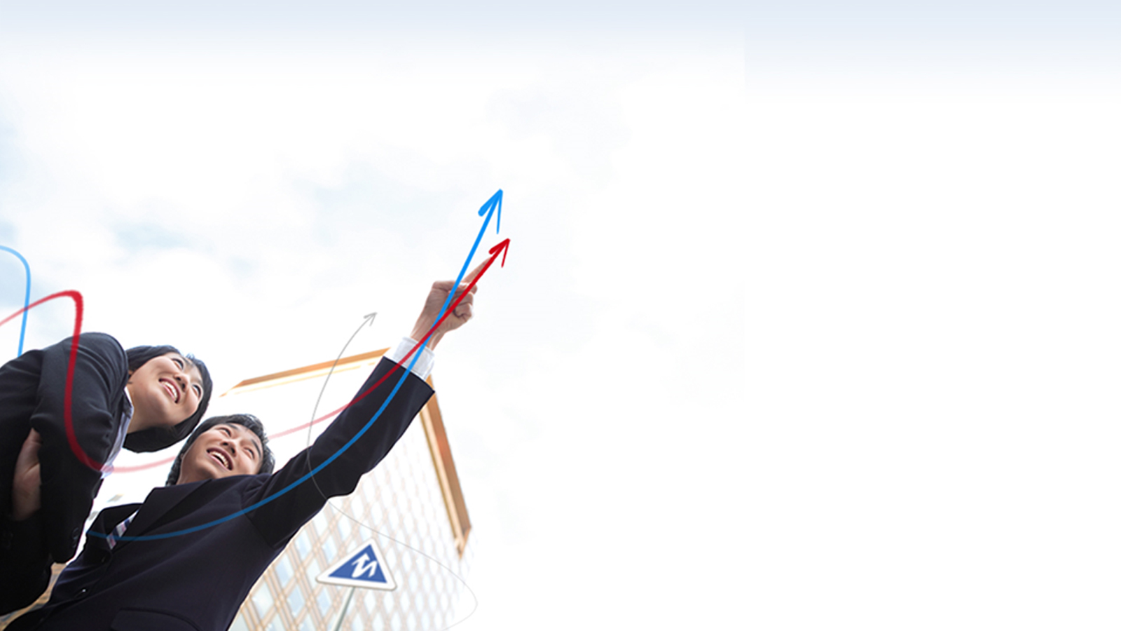
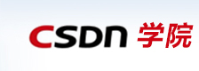
表情飘落效果的实现
柳峰
http://blog.csdn.net/lyq8479
http://edu.csdn.net

Slide 2
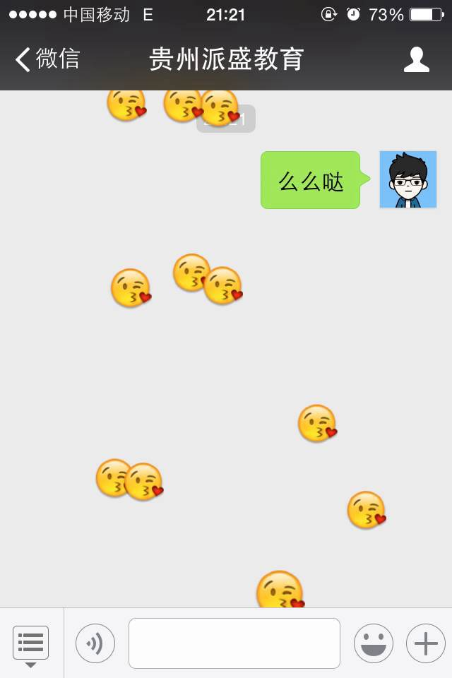
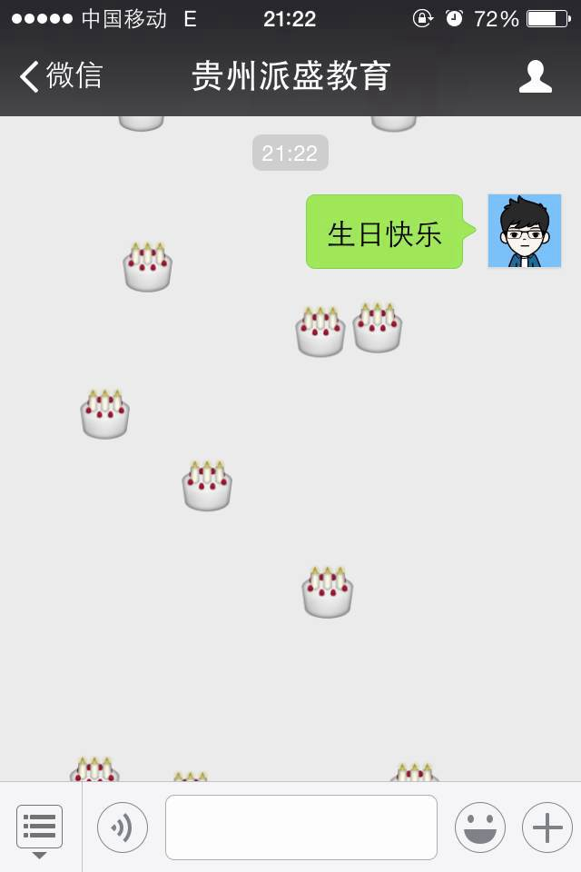
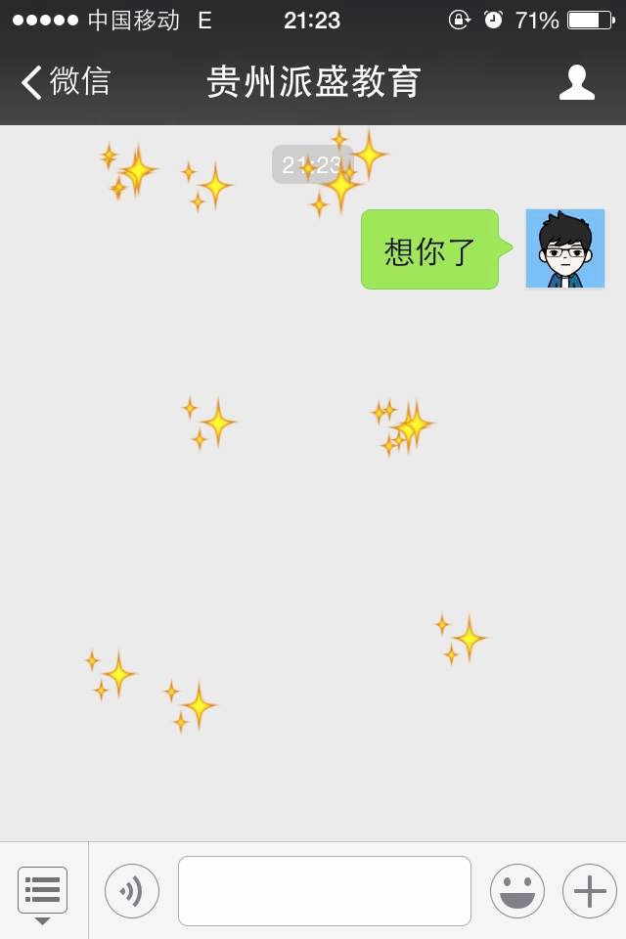
表情飘落效果
在微信上有一种特效，当聊天窗口中呈现的信息包含“么么哒”、“生日快乐”、“想你了”等关键词时，屏幕上就会出现表情自上而下飘落的效果。

Slide 3
特效关键词
许多能触发表情飘落效果的关键词都只是在某些季节、节日才有效，例如，恭喜发财、万圣节快乐、元旦快乐等。只有极少数几个关键词是长期有效的。
特效关键词 | 表情图片 | 表情名称
生日快乐，Happy Birthday |  | 生日
想你了，Miss U，Miss You |  | 星星
么么哒，XOXO |  | 飞吻

Slide 4
一点建议
适可而止
偶尔给用户一点惊喜是有必要的

Slide 5
THANKS
本课程由柳峰提供
畅销书《微信公众平台应用开发：方法、技巧与案例》作者
CSDN网站：www.csdn.net
企业服务：http://ems.csdn.net/
人才服务：http://job.csdn.net/
CTO俱乐部：http://cto.csdn.net/
高校俱乐部：http://student.csdn.net/
程序员杂志：http://programmer.csdn.net/
CODE平台：https://code.csdn.net/
项目外包：http://www.csto.com/
CSDN博客：http://blog.csdn.net/
CSDN论坛：http://bbs.csdn.net/
CSDN下载：http://download.csdn.net/

